Slide 1

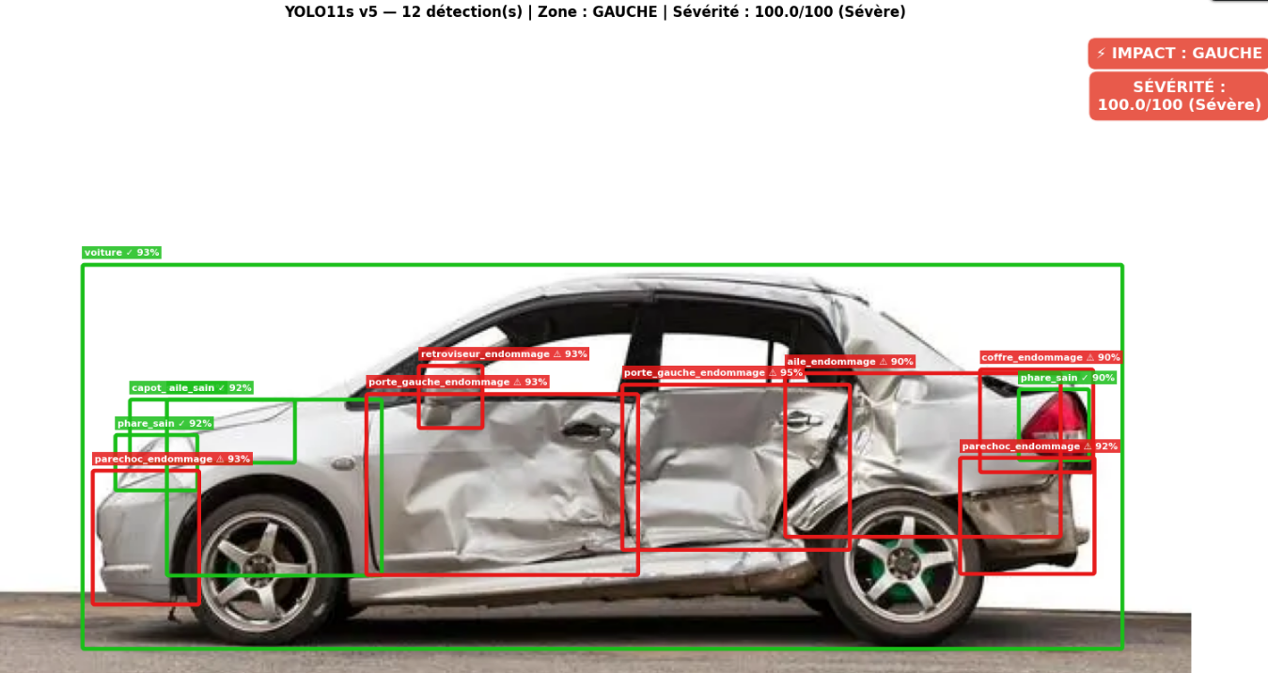
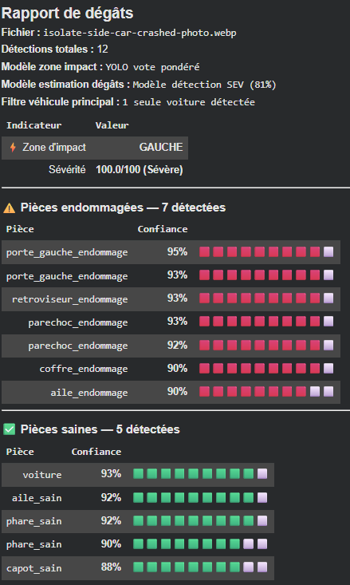
Détection automatisée de dégâts automobiles par apprentissage profond
Yannick Poirier · INF1022 — Projet de synthèse · Département Math-Info · Université du Québec à Trois-Rivières
Méthodologie
Résultats
Introduction
Module de pointage composite — 5 composantes
Contexte applicatif L'inspection manuelle des véhicules accidentés est coûteuse, subjective et chronophage. L'apprentissage profond offre une voie vers l'automatisation partielle de cette tâche dans les domaines de l'assurance automobile, de la gestion des sinistres et de l'achat-vente de véhicules d'occasion.
Pipeline multi-modèles en cascade
Points forts et faiblesses du pipeline
Image d’entrée
YOLO11s v5
(17 classes)
Vote pondéré
Zone d'impact
✓ Dommages sévères détectés
✓ Véhicule sain reconnu
Image d'entrée
YOLO11s v5
(17 classes)
Classificateur
zone v3
Vote pondéré
Zone d'impact
Structures totalement déformées identifiées correctement et détectées comme voiture
Le pipeline est excellent pour identifier les véhicules sains et les pieces saines
Question de recherche Comment identifier automatiquement les pièces endommagées, localiser la zone d'impact et estimer la sévérité des dommages depuis une simple photographie d'un véhicule ?
Rapport
Pointage par
composite
Modèle SEV
Sévérité
▶
✓ Filtre véhicules parasites
✓ Image dégradée / pixelisée
Filtre multi-
véhicules
Classificateur
zone v3
Camion de dépannage, services urgences, humains, autres voitures et pièces entièrement ignorés
Niveau de confiance et précision élevé malgré la basse résolution de certaines images
Rapport
Pointage par
composite
Modèle SEV
Sévérité
Cas d’usage
✓ Vote pondéré + classificateur visuel
✓ Cascade SEV + composite
Assurance
Modèle 1 — YOLO11s v5 (détection)
Le vote pondéré est généralement précis et le classificateur visuel ne se trompe presque jamais
Le modèle SEV fonctionne généralement bien et le mécanisme de pointage par composite joue son role comme attendu
Automatiser l’expertise des sinistres permet de réduire les délais et les coûts d’inspection
Architecture : YOLO11s · 9.4M paramètres · imgsz=640 · 100 epochs Optimiseur : AdamW (auto) · conf=0.353 (pic F1) · iou=0.50
Données : 800 images labellisées manuellement avec Roboflow
Rôle : Détecter et identifier les pieces automobiles (saines et endommagées)
Vente véhicule d’occasion
Domain shift — véhicules atypiques
Petites pieces — faible rappel
Évaluer objectivement l’état d'un véhicule sans inspection physique préalable
Ferrari : Très large aile arrière confondue avec porte, par exemple. Design hors distribution du jeu de données. Performances dégradées sur hypercars, véhicules de collection, prototypes.
Rate plusieurs petites pieces comme les rétroviseurs et phares endommagés. Variabilité visuelle extrême + occlusion fréquente + petite taille à 640px + parfois absent (arraché). Seul l’ajout de données corrigerait cette limite.
Réparation
0.769
0.780
0.722
0.749
Standardiser et accélérer le traitement des dossiers d’accident
mAP@0.5 — V5
Précision globale
Rappel global
F1 global
Jeu de données et annotations
Modèle 2 — Classificateur de zone v3
82.8%
Architecture : YOLO11s-cls · 5.4M paramètres · 4 classes (chaque côté) Données : 690 images labellisées automatiquement par vote pondéré V3 finale : SGD · 75 epochs
Rôle : Prédire la zone d’impact principale si le vote pondéré est indéterminé
800
17
60%
20%
Accuracy test
images annotées
classes
train
test/val
0.820
Vote pondéré
F1 global
Outil : Roboflow (polygones → bbox YOLO) · Split stratifié multi-label pour séparation des données
Un système de règles expertes associe chaque pièce détectée à une ou plusieurs zones du véhicule via des poids de confiance. La zone d'impact est déterminée par accumulation pondérée des votes : les pièces structurelles primaires (capot, coffre, portes) ont un poids de 3, les pièces secondaires (phares, ailes) renforcent le signal avec un poids de 1. La zone cumulant le plus de votes est retenue comme zone d'impact.
Classes endommagées (×8) : aile, capot, coffre, parechoc, phare, porte_droite, porte_gauche, retroviseur Classes saines (×8 + voiture) : mêmes pièces en état intact + classe voiture générale
Modèle 3 — Détection de sévérité (SEV)
mAP@0.5
0.994
0.814
▶
Sain
Sévère
Architecture : YOLO11s · 4 classes (Sain / Léger / Modéré / Sévère)
Données : 800 images labellisées manuellement avec Roboflow Rôle : Prédire la sévérité, indépendamment des détections du modèle 1. Prioritaire si conf ≥ 0.70 sinon mécanisme de repli sur pointage par composantes si moins confiant Validation croisée : Score numérique affiché uniquement si SEV et composite s'accordent
Problèmes et correctifs
0.791
0.623
Léger
Modéré
Conclusion et travaux futurs
Module de pointage composite — 5 composantes
Objectifs atteints : Pipeline complet · 3 modèles d’apprentissage profond qui performent très bien · 1 système de règles expertes · 1 module de score analytique · Traçabilité complète · Toutes les exigence du projet atteintes
YOLO11s v5 mAP@0.5=0.769 · Zone impact 82.8% · Sévérité mAP@0.5=0.806 · Filtre multi-véhicules · Rapport Markdown automatique
Augmentation fliplr = 0.5
1 — Poids structurel (35%) capot/coffre/portes = 3.0 · parechoc = 2.5 · aile = 2.0 · phare = 1.5 · rétroviseur = 1.0
Problème : Le miroir horizontal comme augmentation lors de l’entraînement détruisait la notion gauche/droite. Confusion ~30% entre portes.
Solution : Corrigé par modification de fliplr = 0.0 dans V5.
Vote pondéré insuffisant
2 — Surface endommagée (35%) Ratio surface bbox pièces / bbox voiture. Garde-fous : plafond 35%/pièce anti-zoom
Travaux futurs — 3 priorités :
Problème : Zone impact indéterminé sur photos de 3/4 ou domain shift.
Solution : Entraînement d’un classificateur visual YOLO en cascade.
3 — Ratio pièces (30%) nb_end / max(nb_total, 6). Exclut classe voiture. Dénominateur min=6
Contact
3 — Ratio pièces (30%) nb_end / max(nb_total, 6). Exclut classe voiture. Dénominateur min=6
1. Plus de données ciblées
Remerciements
150-200 images de plus par classe faible → phare, capot, rétroviseur en priorité
Pointage par composite limité
4 — Bonus combinaisons (±pts) Combos points structurels. Multi-impact ≥6 pièces (+50pts). Seul le max retenu
Yannick Poirier Yannick.Poirier@uqtr.ca Université du Québec à Trois-Rivières
Département Math-Info (DMI) Hiver 2026
Problème : Ne voit pas la texture des dommages (porte avec grafignes ou porte défoncée = même chose).
Solution : Modèle de détection indépendant SEV entraîné (mAP@0.5 = 0.806) pour considérer la structure.
4 — Bonus combinaisons (±pts) Combos structurels (+5pts). Multi-impact ≥6 pièces (+50pts). Seul le max retenu
2. YOLO11s-seg (segmentation)
5 — Multiplicateur zone (×) Avant = 1.35 · Arrière = 1.2 · Latérale = 1.1 · Coins = 1.4-1.6 · Saine = 0.0
Masques de pixels → filtrage plus précis + surface réelle des dommages
Détections multi-véhicules
5 — Multiplicateur zone (×) Avant=1.35 · Arrière=1.2 · Latéral=1.1 · Coins=1.4-1.6 · Saine=0.0
3. Régression sur embeddings
Problème : Le pipeline détecte des pieces appartenant à d’autres véhicules, ce qui contamine l’analyse.
Solution : Filtre spatial 4 niveaux : ancrage bbox voiture + clustering des pièces. Pièces et éléments parasites éliminés.
Catégories finales : < 35 = Léger · 35–70 = Modéré · ≥ 70 = Sévère
Composantes C2PSA (512 dims) + Random Forest → texture des dommages capturée
Remerciements
Usef Faghihi (Superviseur) Ultralytics — bibliothèque YOLO open-source Roboflow — plateforme d'annotation Google Colab — infrastructure GPU
Travaux futurs — 3 priorités :
Références
• Redmon et al., 2016. You Only Look Once: Unified, Real-Time Object Detection. CVPR. • Wang et al., 2024. YOLOv9: Learning What You Want to Learn Using Programmable Gradient Information. • Ultralytics, 2024. YOLO11 Documentation. docs.ultralytics.com • Géron, A., 2019. Hands-On Machine Learning with Scikit-Learn, Keras & TensorFlow. O'Reilly.
Contact
Yannick Poirier Yannick.Poirier@uqtr.ca INF1022 — Projet de synthèse Université du Québec à Trois-Rivières Département Math-Info (DMI)
Hiver 2026
Code & Notebook
Google Colab
Rapport complet Pipeline complet documenté
3 modèles + filtre spatial
+ rapport Markdown auto
1. Plus de données ciblées
150-200 images/classe faible — phare, capot, rétroviseur en priorité
2. YOLO11s-seg (segmentation)
Catégories finales : < 35 = Léger · 35–70 = Modéré · ≥ 70 = Sévère
Masks de pixels → filtrage plus précis + surface réelle des dommages

